Slide 1
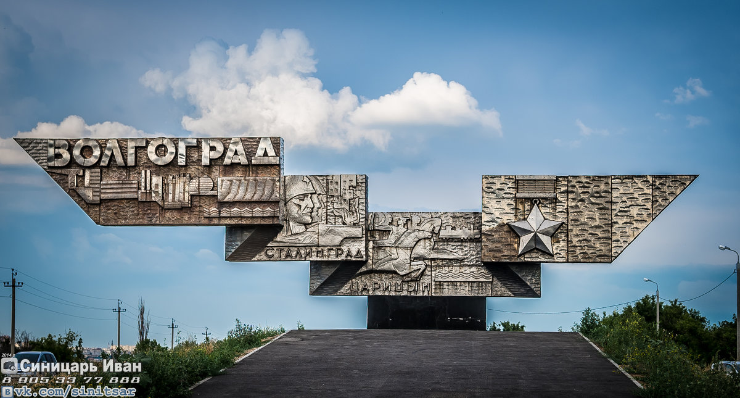
Путешествие по памятным местам Волгограда
Автор: Барышева Лариса Викторовна,
воспитатель высшей квалификационной категории
МОУ Детский сад № 285
Волгоград, 2024г.

Slide 2
Оглавление
1. Введение ... .................................................. слайд 3
2. Город-герой Волгоград ................................... слайд 4
3. Скульптура «Родина – мать зовет!»............... слайд 5
4. Мемориальный комплекс Мамаев курган.... слайд 6
5. Музей Дом Павлова………………………………........ слайд 7
6. Памятник Мельница Герхарда…………….......... слайд 8
7. Аллея Героев …………………………………………........ слайд 9
8. Памятник погибшим мирным жителям ....... слайд 10
9. Музей-панорама «Сталинградская битва» ....слайд 11
10. Современный Волгоград …………………………….слайд 12-13
11. Музей-заповедник «Старая Сарепта» ......... слайд 14-16
12. Музеи Волгограда ……………………………………….слайд 17-19
13. Вопросы для обсуждения с детьми…………….слайд 20
14. Зрительная гимнастика ……………………………….слайд 21
15. Рекомендации для педагогов и родителей ..слайд 22
16. Список литературы и источников………………..слайд 23

Slide 3
Пособие «Путешествие по памятным местам Волгограда»
Цель пособия:
Формирование у детей старшего дошкольного возраста (5-7 лет)
первоначальных представлений об истории и культуре родного города
через знакомство с его памятными местами.
Задачи:
• Познакомить детей с основными достопримечательностями Волгограда
• Воспитывать чувство гордости за свою Родину и уважение к подвигу предков
• Развивать познавательный интерес и связную речь
Как работать с пособием:
• Рекомендуемая длительность занятия — 10-15 минут
• После просмотра — гимнастика для глаз
• Закрепить материал можно с помощью беседы по вопросам

Slide 4
«Царицын Сталинград Волгоград» – монумент с такой надписью можно увидеть на въезде в Волгоград.

Slide 5
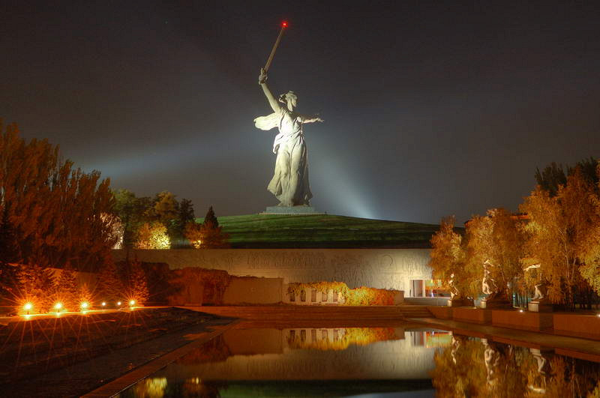
Наш город носит гордое звание город-герой. Все знают, какие ожесточенные бои шли в Сталинграде (а ныне Волгоград) и сколько здесь полегло солдат и пролито крови...
Чтобы проникнуться всем этим духом обязательно всем советую посетить Мамаев Курган

Slide 6
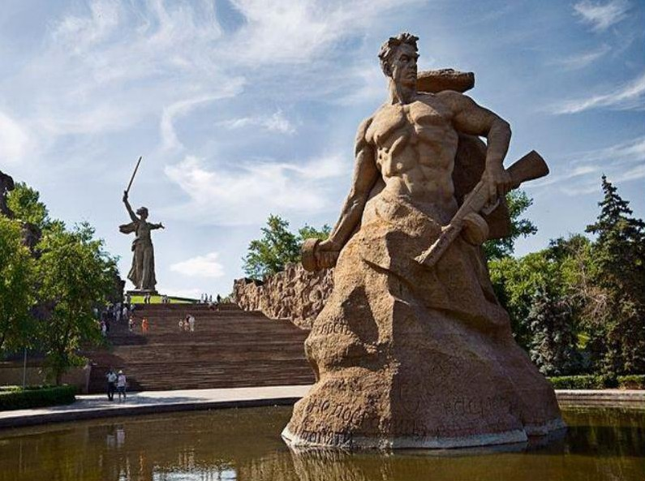
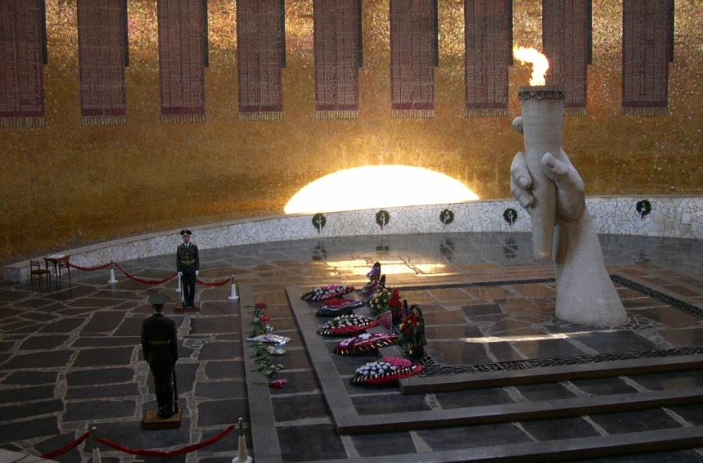
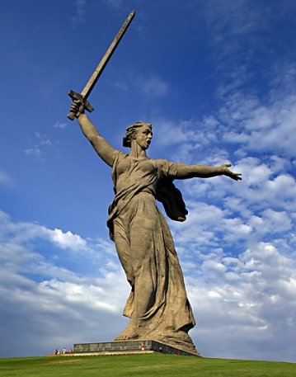
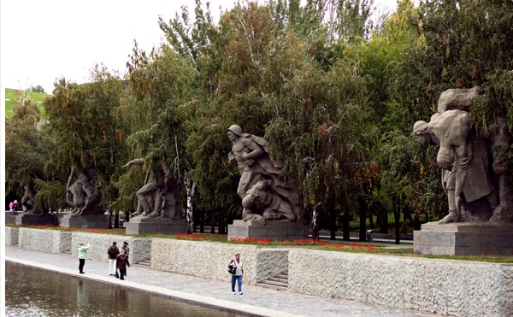
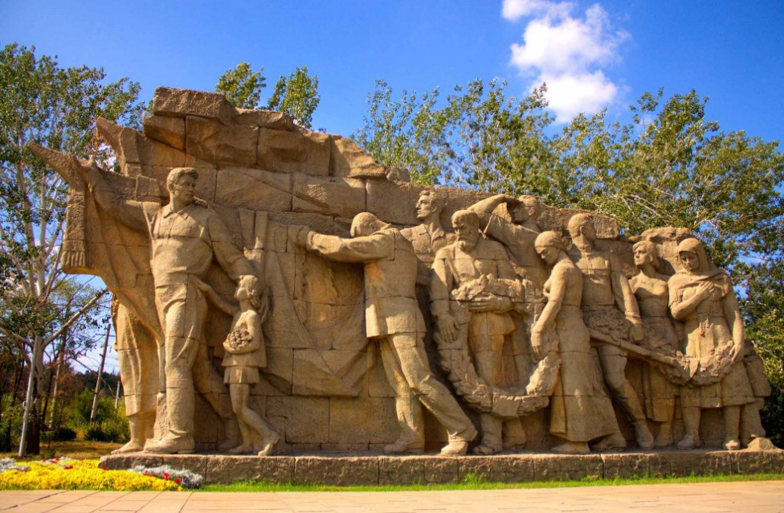
На главной точке страны, высоте 102, где некогда звучали пулеметы и взрывы от снарядов, сейчас расположен мемориал Мамаев Курган. Пожалуй, это самый масштабный мемориальный комплекс, посвященный победе советских солдат в Великой Отечественной войне.

Slide 7
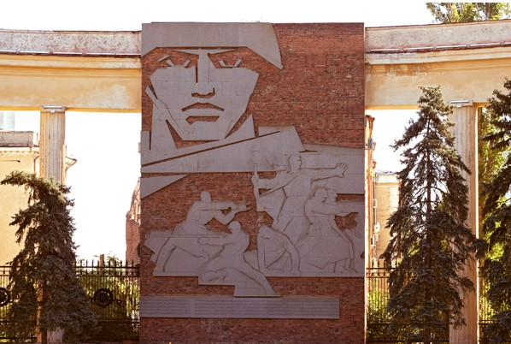
Обычный четырехэтажный дом в центральной части Волгограда, вряд ли привлечет внимание тех, кто не знает его историю. Лишь мемориальная стена-памятник, расположенная на торце здания, говорит о том, что дом Павлова является символом стойкости и мужества советских солдат.
В течение 58 дней 25 человек отражали ожесточенные атаки гитлеровцев, удерживая сопротивление врага до последнего. Каковы были потери немцев до сих пор неизвестно. Но Чуйков в свое время отметил, что немецкая армия при взятии дома Павлова в Сталинграде понесла в несколько раз больше потерь, чем при взятии Парижа.

Slide 8
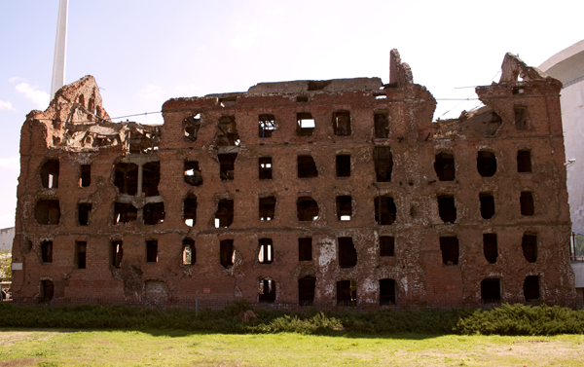
Руины старой мельницы в Волгограде – поистине уникальное здание: после завершения Великой Отечественной войны оно не было восстановлено, было решено оставить как военный мемориал – грустная страница из жизни Сталинграда.

Slide 9
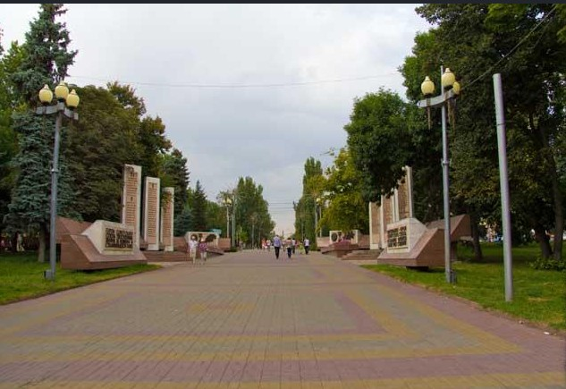
Еще одним местом Волгограда, неразрывно связанным со Сталинградской битвой, является Аллея Героев. Появилась эта улица уже после войны, в период тотального восстановления города. Аллея Героев (Волгоград) – это еще один архитектурный ансамбль, призванный увековечить память о защитниках и воинах Сталинграда.

Slide 10
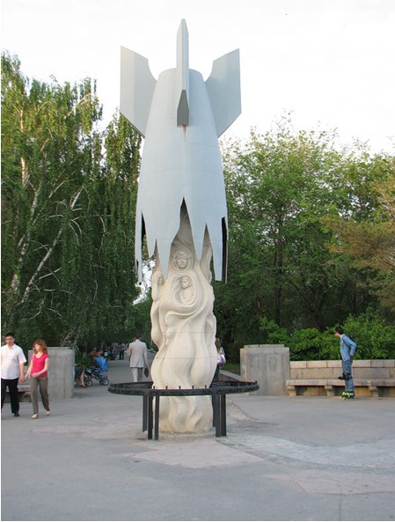
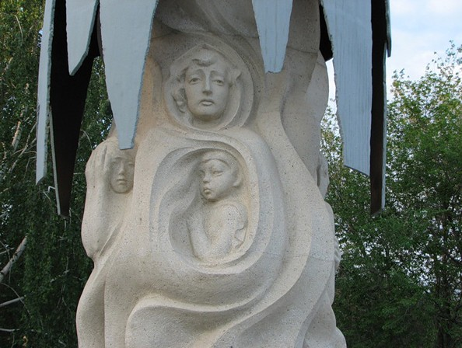
Во время Второй мировой войны Сталинград, как и некоторые другие города Европы и Азии, подвергся страшной бомбардировке самолетами люфтваффе.
Самая страшная из них началась 23 августа 1942 года. По данным историков, в тот день было совершено более 2 тысяч вылетов самолетов люфтваффе. Именно этим событиям посвящен памятник мирным жителям Сталинграда, находящийся в Волгограде.

Slide 11
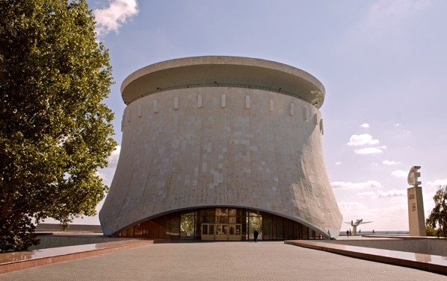
Музейный комплекс «Сталинградская битва» - крупнейшая в России экспозиция, посвященная битве при Сталинграде. Строительство государственного музея-панорамы «Сталинградская битва» было завершено в июле 1982 года.

Slide 12
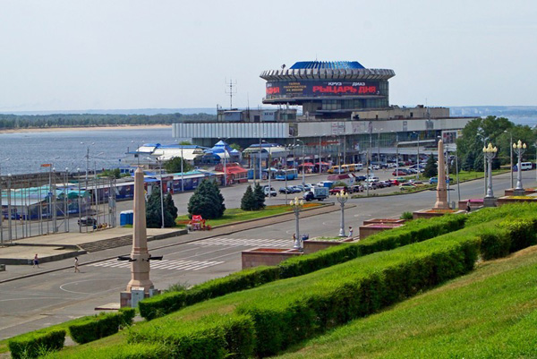
Один из лучших парков на Волге, центральная набережная Волгограда, давно стала не только объектом проведения самых значимых для города мероприятий и торжеств, но и популярным местом отдыха для волгоградцев и гостей города. С центральной набережной для многих туристов и отдыхающих начинается знакомство с Волгоградом.

Slide 13
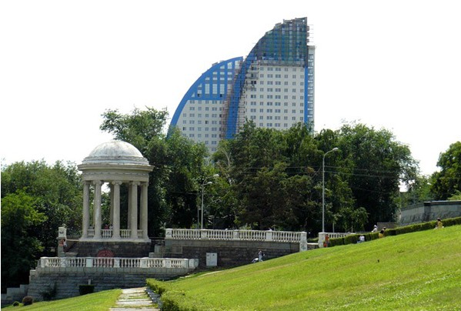
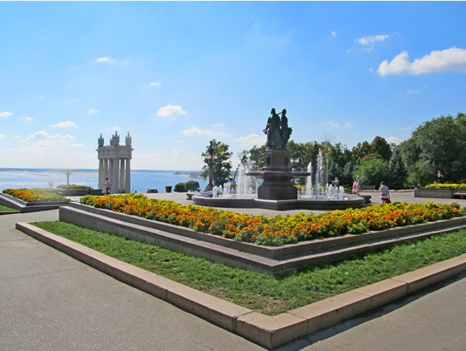
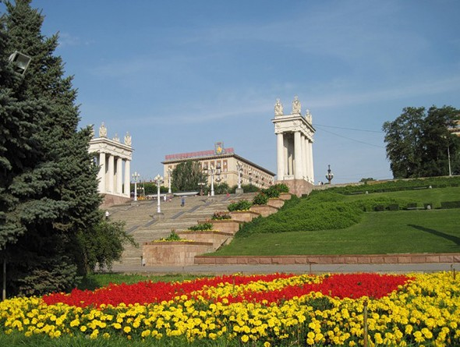
Парк Победы (Волгоград), расположенный на верхней террасе центральной набережной города, – это любимое и традиционное место отдыха не только гостей города, но и волгоградцев. Название парка и символично, и знаково – ведь именно здесь гитлеровские войска, стремившиеся прорваться к Волге, были остановлены.

Slide 14
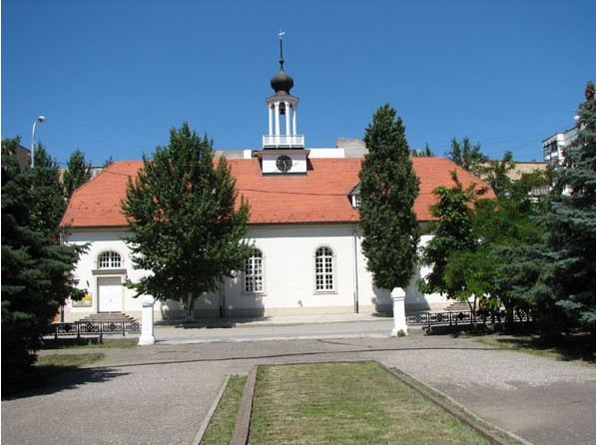
Музей-заповедник «Старая Сарепта»
Наш город располагает богатым культурным историческим наследием.
В 1765 г. на берегах Волги в устье реки Сарпы в 28 км к югу от Царицына была основана первая в России колония иностранных поселенцев из Европы – Сарепта. Сегодня здесь открыт музей-заповедник «Старая Сарепта» - крупный культурный, туристический, научно-исследовательский и методический центр Волгограда. Музей сохраняет, изучает и популяризирует материальное и духовное наследие народов Нижнего Поволжья.

Slide 15

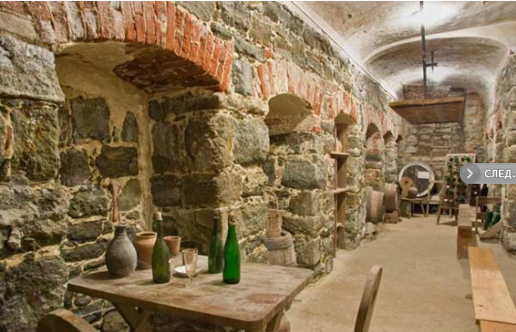
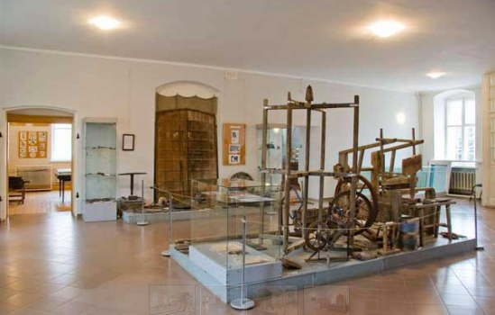
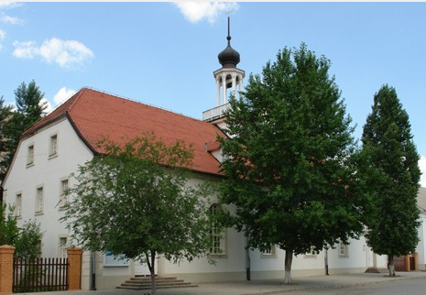
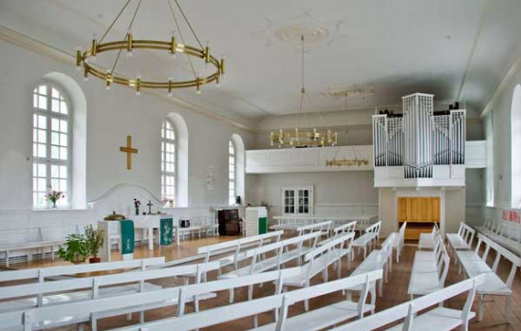
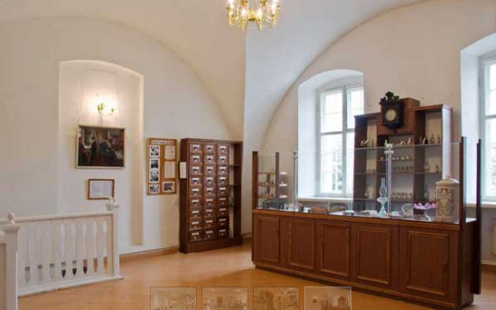

Slide 16
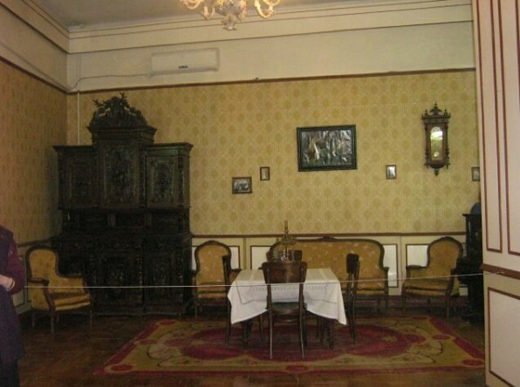
В настоящее время волгоградский областной краеведческий музей насчитывает в своих фондах 143 тысячи единиц хранения, из них 111 500 единиц основного фонда. Большинство единиц хранения объединено в ценные коллекции: палеонтологическую, археологическую, коллекцию музыкальных инструментов, коллекцию предметов быта XIX - XX вв., мемориальные коллекции Ю.В. Малышева, А.В. Федотова. Ежегодно областной краеведческий музей в Волгограде посещает более 130 тысяч человек.
Волгоградский областной краеведческий музей

Slide 17
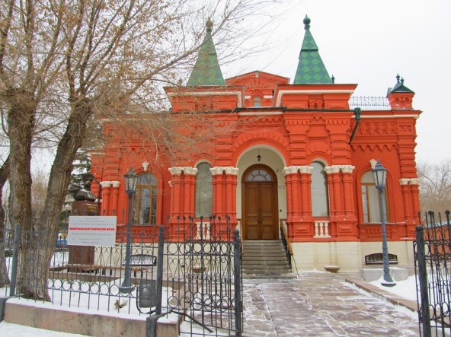
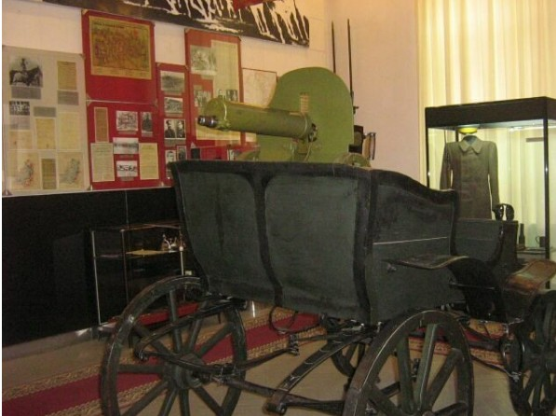
Мемориально-исторический музей
В 1937 году по решению бюро краевого комитета ВКП (б) Сталинграда был основан и размещен в особняке Репниковых волгоградский мемориально-исторический музей. В короткие сроки была собрана экспозиция музея и 3.01.1937 года исторический музей начал свою работу.
Всего в волгоградском мемориально-историческом музее 6 коллекций: изобразительные источники (в коллекции собраны предметы живописи и графики, плакаты времен гражданской и отечественной войн, а также фото-, фоно-, кинодокументы и негативы – всего в коллекции более 7 тысяч единиц хранения), нумизматика, подарки от граждан и вещи (обмундирование, мебель, предметы быта); оружие и боевая техника, документальные источники ( личные документы, редкие книги, листовки). Гости волгоградского музея также могут забраться внутрь модели бронепоезда.

Slide 18
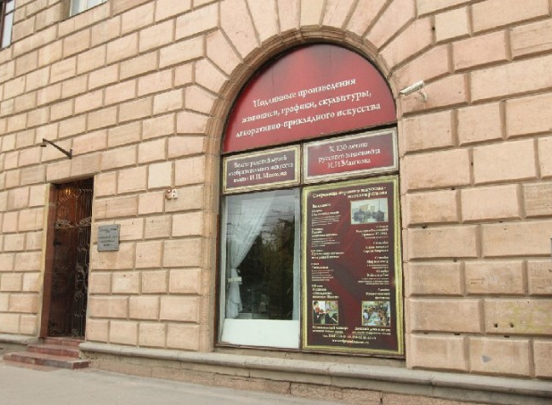
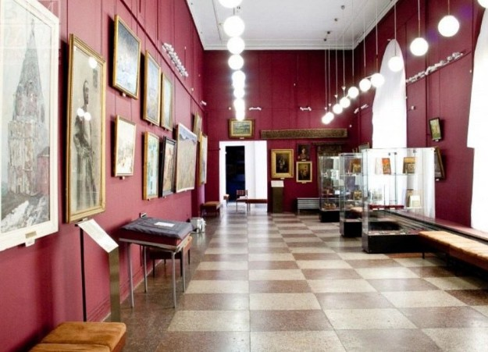
Музей изобразительных искусств Машкова (Волгоград) был основан в 1960 году и до сих пор остается единственным художественным музеем города. Основу постоянно действующей экспозиции музея составляют произведения русской художественной школы 18 – начала 20 столетия.
В последние воскресение каждого месяца в музей изобразительных искусств (Волгоград) проводятся детские дни, когда семьи с детьми приходят в музей Машкова не только для того чтобы полюбоваться его выставками, но и для того чтобы развлечься. Дети участвуют в конкурсах, рисуют среди шедевров, участвуют в выставках и просто весело проводят выходной день.

Slide 19
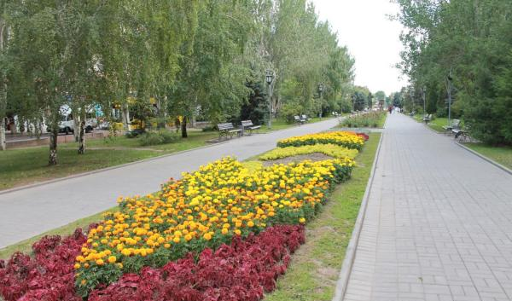
Мы познакомились только с некоторыми памятными местами Волгограда.
Важно помнить:
• Волгоград — город-герой, здесь шла великая Сталинградская битва
• Наш город хранит память о подвиге советских солдат
• Волгоград — это не только прошлое, но и прекрасное настоящее

Slide 20
Вопросы для обсуждения с детьми
После просмотра пособия побеседуйте с ребёнком:
1. Как раньше назывался наш город? (Царицын, Сталинград)
2. Почему Волгоград называют городом-героем?
3. Кто такая «Родина-мать»? Что она символизирует?
4. Почему дом Павлова так знаменит?
5. Что тебе больше всего запомнилось в путешествии по памятным местам?

Slide 21




Зрительная гимнастика
Раз – налево, два – направо,
Три – наверх, четыре - вниз.
А теперь по кругу смотрим,
Чтобы лучше видеть мир.
Взгляд направим ближе, дальше,
Тренируя мышцу глаз.
Видеть скоро будем лучше,
Убедитесь вы сейчас!
А теперь нажмем немного
Точки возле своих глаз.
Сил дадим им много-много,
Чтоб усилить в тыщу раз!

Slide 22
Рекомендации для педагогов и родителей:
После просмотра обсудите с детьми, какой памятник запомнился больше всего
Предложите нарисовать «Мой любимый памятник Волгограда»
Можно вместе найти дополнительную информацию о местах, которые особенно заинтересовали ребёнка
Предложите ребенку раскраски серии «Памятники Волгограда». Скачать можно по ссылке: https://razrisyika.ru/raskraski/mamaev-kurgan?ysclid=mpzckuk2e9239953530

Slide 23
Список литературы и источников:
1. Сталинградская битва. Июль 1942 — февраль 1943: энциклопедия / под ред. М. М. Загорулько. — Волгоград: Издатель, 2012.
2. Очерки истории Волгограда. — Волгоград: Волгоградское книжное издательство, 2016.
Электронные ресурсы:
3. Фома — православный журнал для сомневающихся. Раздел «Сталинградская битва». — URL: www.foma.ru (дата обращения: 04.06.2026)
4. Педагогическая копилка — сайт для воспитателей. — URL: www.pedkopilka.ru
5. Московский комсомолец — Волгоград. Статьи о памятных местах. — URL: www.kp.ru
Спасибо за внимание!

